Slide 1
Основы социализации и общения.
Цель: Знакомство с нормами поведения в наиболее типичных ситуациях – в школе, на улице, в магазине – и отработка этих норм; ориентировка воспитанников в различных жизненных ситуациях, развитие алгоритма решения жизненных проблем.

Slide 2
Уровень воспитанности.
Цель: Формирование навыка общения в коллективной деятельности воспитанников, как основы новой социальной ситуации развития.

Slide 3
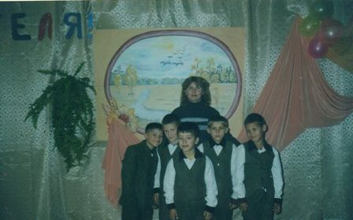
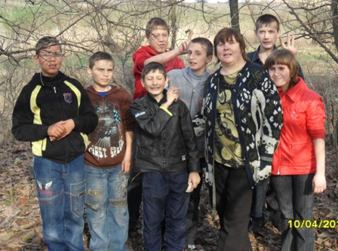
Воспитываю детей с 1 –го класса. За 8 лет научила их: навыкам самообслуживания, привила трудовые навыки, работаю над созданием дружного коллектива, над выбором профессий и личностным ростом воспитанников.

Slide 4
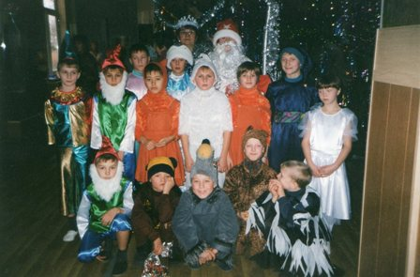
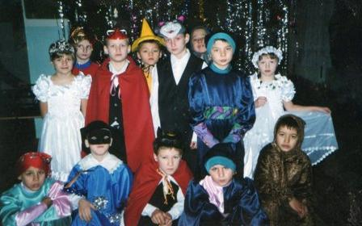
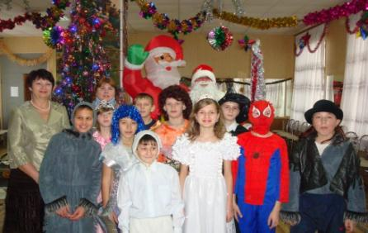
Организация и проведение КТД и праздников.
«Новогодний
маскарад»

Slide 5
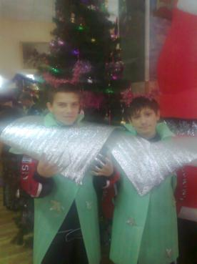
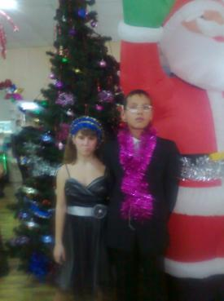
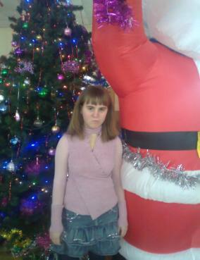
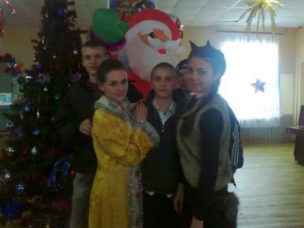
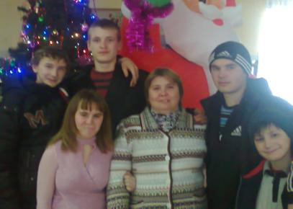

Slide 6
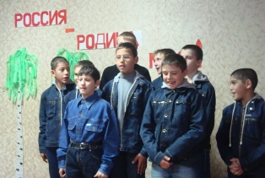
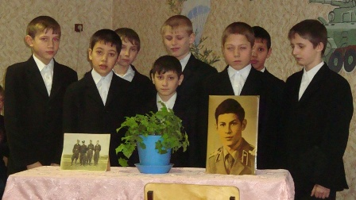
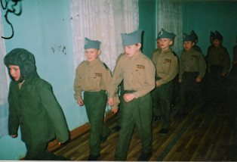
«Россия – Родина моя!»

Slide 7
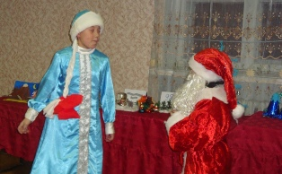
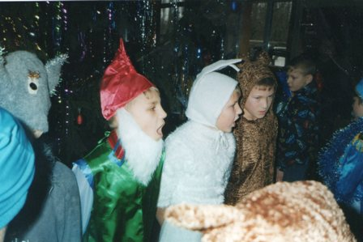
Конкурс «Новогодняя игрушка».

Slide 8
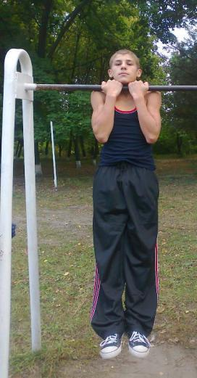
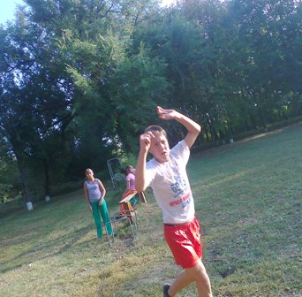
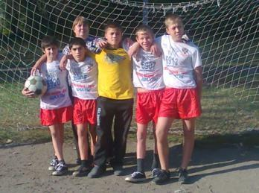
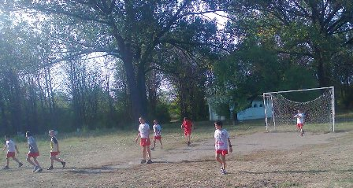
Неделя здоровья.

Slide 9
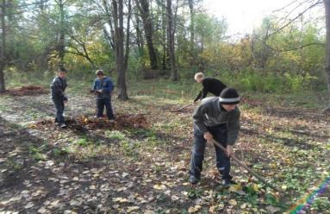
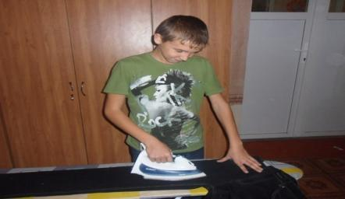
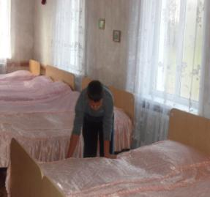
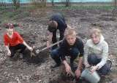
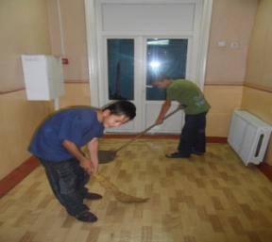
Трудовые будни.

Slide 10
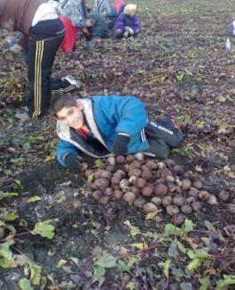
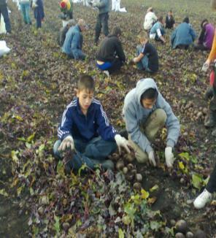
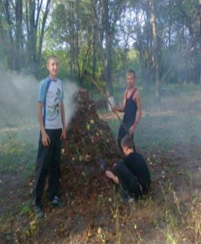
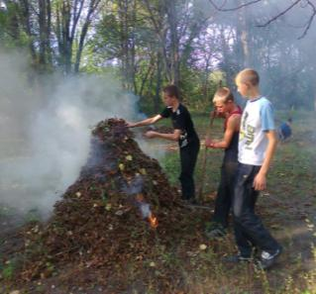
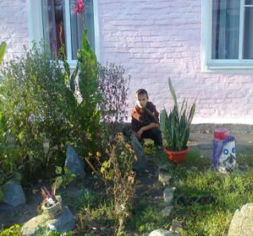

Slide 11
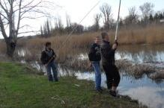
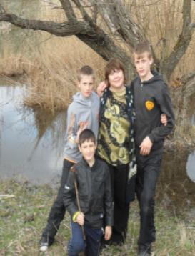
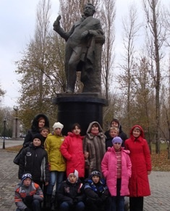
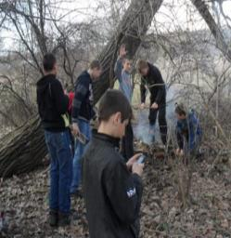
Экскурсии и походы.

Slide 12
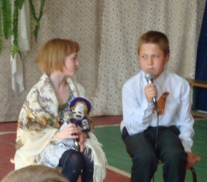
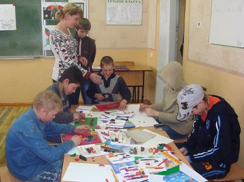
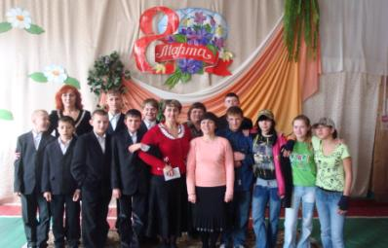
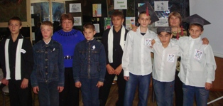
Наше участие в жизни школы.

Slide 13
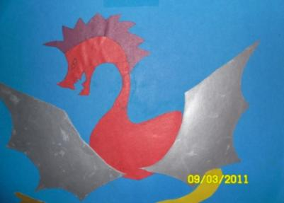
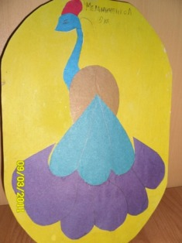
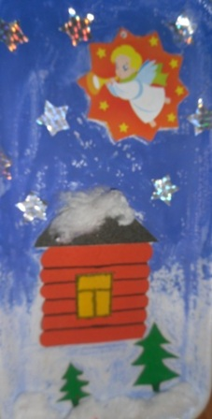
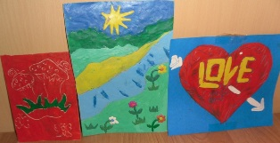
Час детского творчества.

Slide 14
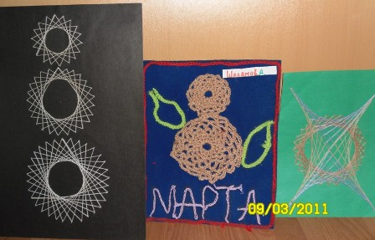
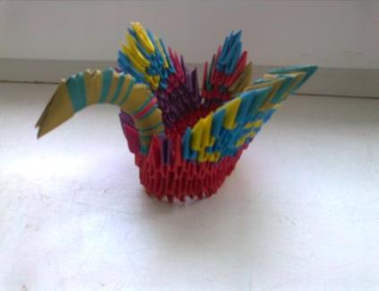
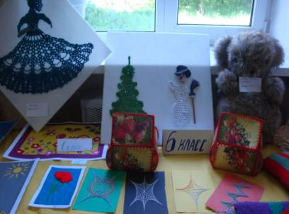
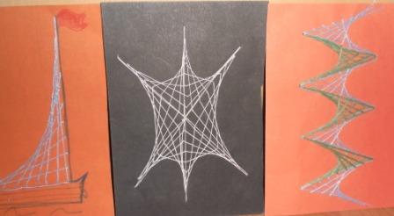

Slide 15
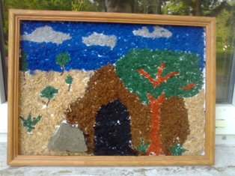
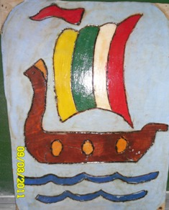
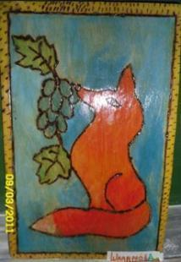
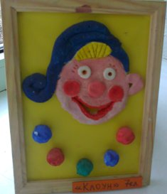
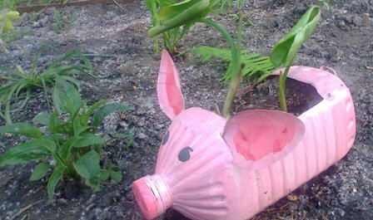

Slide 16
Наши рисунки.

Slide 17
Мои достижения.

Slide 18
Участие в конкурсах.
II Открытый городской фестиваль – смотр русской православной культуры «Рождественская звезда», творческие работы.
Городской конкурс творческих работ «Игрушка на елку делаем сами».

Slide 19
IV Всемирный конкурс творческих работ. «Дети рисуют свой русский мир» – « Мир русского слова»
Открытый Ростовский фестиваль – конкурс профессиональной направленности детского рисунка «предотвращение, спасение, помощь – 2012» - «Пожарные глазами детей».

Slide 20
Областной конкурс «Путь к профессии» в номинации «Поварское дело».

Slide 22
Мир детства сладостен и тонок, как флейты плавающий звук. Пока смеется мне ребенок, я знаю, что не зря живу! Твердят друзья: «Есть нивы выше!» но ни за что не отступлю! Я этих милых ребятишек, как собственных детей люблю! Быть в гуще детских восприятий – и так на протяженье лет! судьба моя – я воспитатель! Нет лучше доли на земле!

